Slide 1


Bandify
Conecta músicos independientes chilenos
mediante Inteligencia Artificial
Marcelo Palma · Julio Silva · Ignacio Farias
EVALUACIÓN FINAL TRANSVERSAL
TPY1101 — Taller Aplicado de Programación · Sección 002V

Slide 2
AGENDA
CONTENIDO DE LA PRESENTACIÓN
01
02
03
Contexto y problemática
Oportunidad y justificación de negocio
Objetivo general y objetivos específicos
04
05
06
Alcance del proyecto y del producto
Plan de trabajo y metodología
Equipo de trabajo
07
08
09
Requerimientos funcionales y no funcionales
Arquitectura de software y stack tecnológico
Presentación de la solución (demo)
10
11
Ambiente de pruebas, validación y aseguramiento de calidad
Conclusiones y aprendizajes

Slide 3

El networking musical en Chile es informal y subjetivo
Los músicos independientes dependen de redes sociales de uso general, sin un filtro técnico que permita evaluar la compatibilidad musical, lo que puede derivar en semanas de búsqueda infructuosa.
2-8
98%
Semanas perdidas en la búsqueda de colaboradores.
Producción independiente de la producción fonográfica chilena.
95%
de las organizaciones son micro o pequeñas empresas sin herramientas digitales especializadas
El objetivo: Pasar de semanas de incertidumbre a conexiones en minutos. Validar la afinidad técnica entre músicos utilizando únicamente su ADN sonoro.

Slide 4
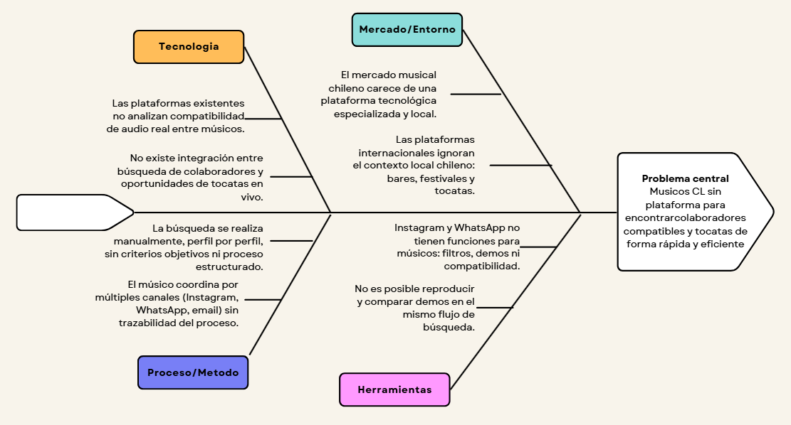
Perfil del cliente y usuario objetivo
El proyecto se orienta a un segmento transversal del ecosistema musical digital, definido por su comportamiento y necesidades técnicas más que por variables demográficas: músicos, productores y usuarios híbridos.
Músicos e intérpretes: Buscan colaboradores con afinidad sonora real.
Productores y técnicos : Filtran proyectos según el estilo técnico del demo.
Usuarios híbridos: Buscan y ofrecen servicios simultáneamente.
Dolor transversal: Dependencia de redes sociales (WhatsApp/Instagram) sin criterios objetivos de compatibilidad.
El diagrama de Ishikawa identifica las causas raíz del problema clasificadas por categoría.

Slide 5
Existe una brecha real, respaldada por datos de la industria
Ninguna plataforma existente integra matching por IA de audio, búsqueda por instrumento o rol y publicación de tocatas en el contexto chileno. Bandify aborda este espacio de manera diferenciada y específica.
Esta oportunidad de mercado justifica técnica y comercialmente el desarrollo de Bandify.
1.
Centralización geográfica:
2.
Autogestión y pluriactividad:
La RM concentra el 64,4% de los eventos en vivo y el 77% de los asistentes a conciertos pagados los recintos menores y las regiones necesitan visibilidad.
El 95% de las organizaciones del sector son de menor escala (82% microempresas): el músico actúa como su propio productor, sin presupuesto para agencias.
3.
Brecha tecnológica:
El 37% de los proyectos opera informalmente, mientras el sector valora el Data Science (62%) y las redes sociales (57%) como las herramientas clave del futuro.
4.
Formato single dominante:
El 77% de la producción reciente son singles y el 98% es producción independiente el demo corto es el input natural del matching por IA.
Fuente: Informe de Caracterización de la Industria Musical Chilena (ODMC, 2021) y Estadísticas Culturales (MINCAP, 2024).

Slide 6
Modelo de Negocio y Propuesta de Valor
Bandify conecta músicos independientes mediante Inteligencia Artificial, facilitando la formación de bandas, la difusión de eventos y la contratación de servicios musicales desde una única plataforma.
Modelo de ingresos
Antes | Después
Búsqueda manual en redes sociales | Matching inteligente mediante IA
Difusión dispersa de eventos | Cartelera centralizada
Contratación por referencias | Perfiles con demos y compatibilidad
1.
Plan básico (Freemium, SaaS)
2.
Suscripción mensual (Premium, $2.990)
3.
Comisión del 5% por venta de entradas

Slide 7
03 · OBJETIVOS
Objetivo General (SMART)
Desarrollar e implementar Bandify, una plataforma web Cloud que facilita la búsqueda de colaboradores musicales para músicos independientes chilenos mediante Inteligencia Artificial, incorporando gestión de eventos, autenticación segura y arquitectura de microservicios, entregando un producto funcional, seguro y validado al cierre del semestre académico.
Específico
Medible
Alcanzable
Matching musical basado en análisis de audio para músicos independientes chilenos
27 variables del audio (MFCC, Chroma, tempo, energía) cuantifican el % de compatibilidad
Equipo de 3 integrantes, presupuesto $0 CLP y capas Cloud gratuitas
Relevante
Temporal
95% de las organizaciones del sector son de menor escala, sin herramientas tecnológicas especializadas (ODMC 2021)
18 semanas académicas, MVP funcional en S11 y defensa final en S17-18

Slide 8
Motor de Matching por IA
OE1 - Motor de Matching por Demo de Audio: Implementar un motor de matching musical basado en IA que analice demos de audio mediante Librosa, extrayendo 27 dimensiones acústicas (MFCC, Chroma, tempo, energía) y calculando compatibilidad por similitud coseno en pgvector.
Subida del demo
2.
Análisis con Librosa
1.
Python extrae 27 dimensiones: 13 MFCC (timbre/textura), 12 Chroma (armonía/tonalidad), tempo y energía.
Mp3/wav (60 MB, 100 MB Premium) Va directo a AWS S3 via presigned URL sin pasar por el servidor.
Compatibilidad
3.
Vector en pgvector
4.
La base de datos cruza matemáticamente las huellas sonoras al instante. Al ser una operación de solo lectura, permite múltiples búsquedas simultáneas sin sobrecargar el servidor con nuevos análisis.
El vector de 27 dims se guarda en PostgreSQL con extensión pgvector.

Slide 9
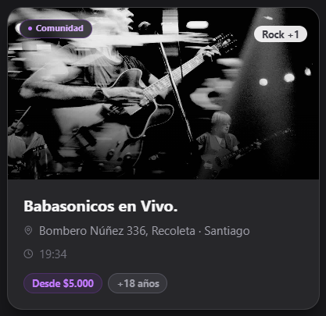
OE2: Módulo de Tocatas y Eventos Locales
Desarrollar un módulo de gestión y difusión de tocatas con mapa interactivo, filtros dinámicos y notificaciones, que permita a organizadores publicar eventos y a músicos descubrirlos de forma autogestionada.
Mapa Interactivo: Integración de Leaflet.js y OpenStreetMap para visualización geográfica sin costos de API.
Gestión Autogestionada: Organizadores publican y músicos descubran tocatas.
Filtros Dinámicos.
Conexión Activa: Sistema de notificaciones in-app que alerta sobre oportunidades relevantes en la zona.

Slide 10
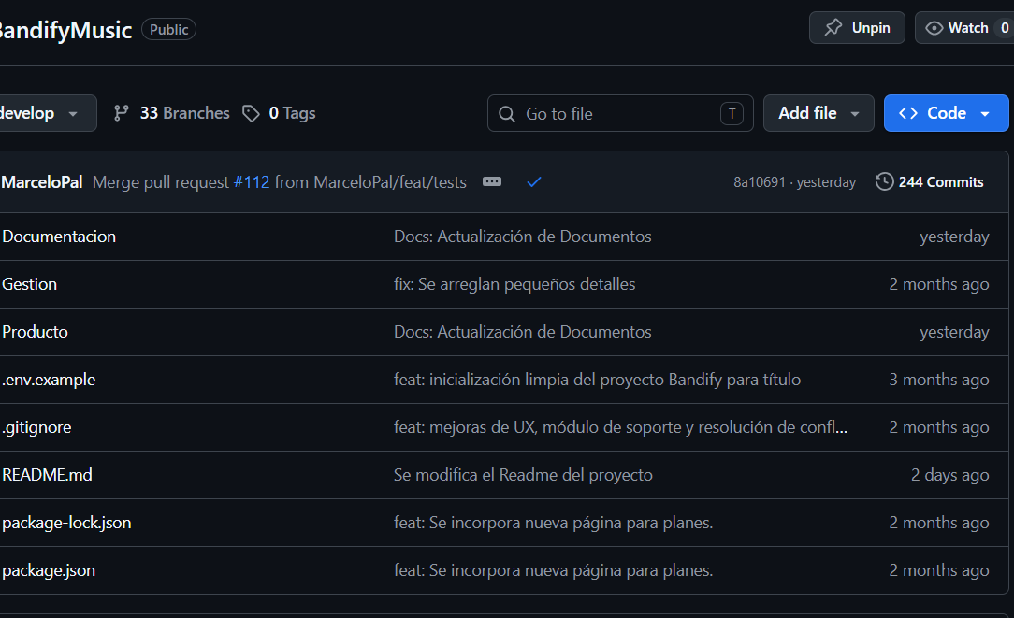
04 · ALCANCE DEL PROYECTO
Entregables, supuestos y restricciones
Supuestos
Entregables
Al menos 5 músicos reales para validar el sistema de matching
Disponibilidad de las capas gratuitas de AWS S3, Railway y Vercel
Diseño de base de datos flexible para el versionamiento de embeddings
Recomendación híbrida: audio + metadata declarada
Aplicación web desplegada en la nube con URL pública
Repositorio GitHub (Monorepo) con historial de cambios activo
Documentación técnica: UML, MER, arquitectura y manual de uso.
Informe final: 3 avances + defensa final
Restricciones
Presupuesto de $0 CLP — uso exclusivo de capas gratuitas en la nube
18 semanas con hitos fijos (Exp1 S4, Exp2 S11-12, Exp3 S15)
MercadoPago Sandbox — sin recaudación real

Slide 11
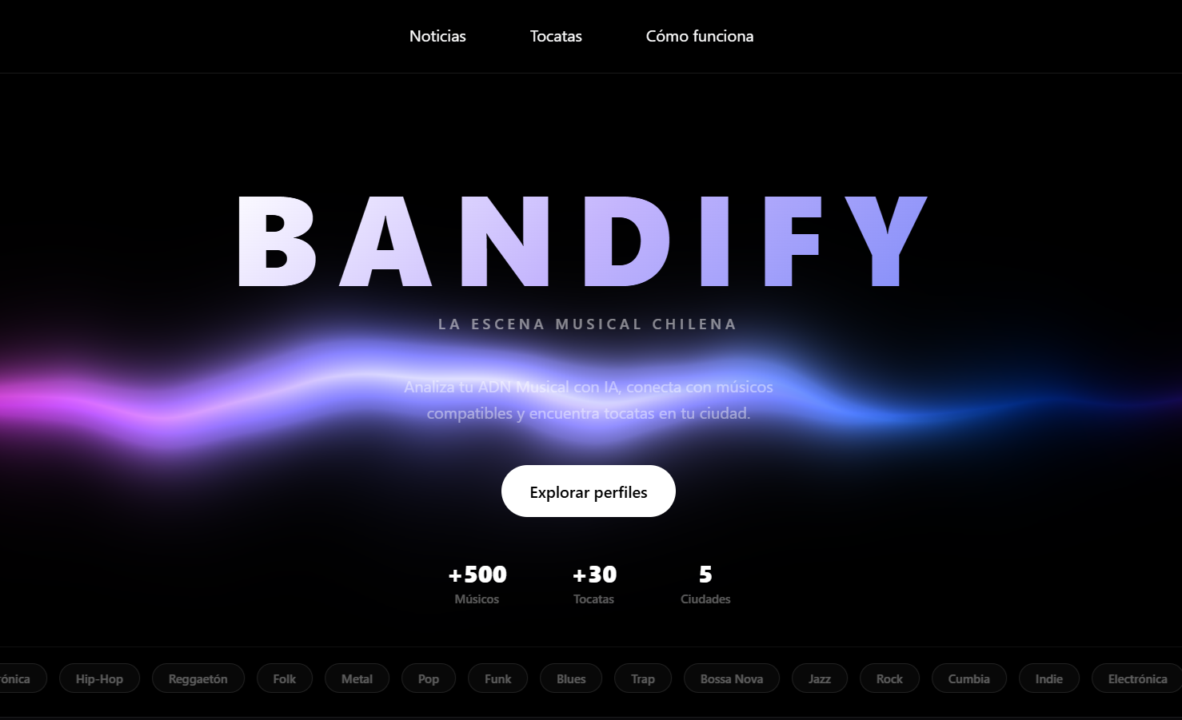
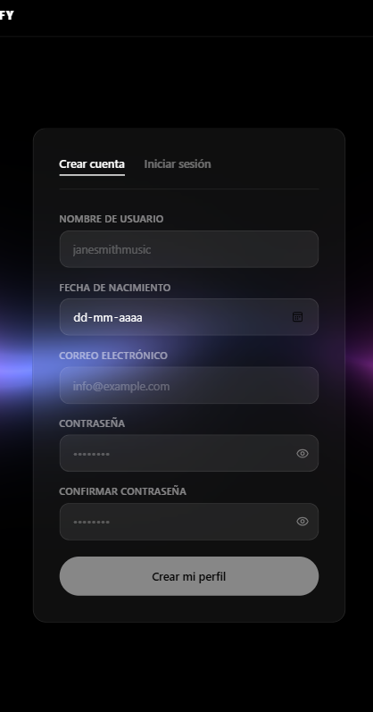
04 · ALCANCE DEL PROYECTO
Alcance del producto: qué incluye y qué no
Excluido del MVP
Incluido en el MVP
Chat en tiempo real y aplicación móvil nativa
Construcción del perfil mediante APIs externas (ej. Spotify)
Recaudación real de dinero (la pasarela operará exclusivamente en modo Sandbox)
Registro, autenticación JWT y perfil musical con demo de audio
Motor de matching por IA (similitud coseno) y reproductor integrado
Módulo de tocatas con mapa, notificaciones in-app y mensajería asíncrona
Monetización (tickets + cuentas Premium) y panel de administración
Límites y gobernanza
Pagos: integración exclusiva con Checkout Pro de Mercado Pago (Sandbox).
Moderación (RBAC): el admin solo ejecuta bloqueo lógico directo sobre reportes.
Mensajería tipo bandeja de entrada, sin conexión en tiempo real
El core del negocio (matching + tocatas + monetización) al 100% funcional.
Perfil musical: Construido de forma exclusiva a partir del demo subido por el usuario.

Slide 12

05 · METODOLOGÍA
Scrum iterativo e incremental en 18 semanas
¿Por qué Scrum?
Bandify integra 3 tecnologías (React+TanStack, Node+pgvector, Python+Librosa), las cuales se validan de manera conjunta en cada sprint
Las 4 evaluaciones académicas constituyen hitos naturales para una entrega incremental
El motor de IA requiere ajuste continuo de parámetros en función de resultados reales
El equipo es multidisciplinario: Scrum facilita la coordinación y la detección temprana de bloqueos
Ciclo de vida iterativo-incremental con patrón de arquitectura de microservicios y separación de responsabilidades por capas (API REST, servicio IA, frontend SPA)
Ceremonias: Sprint Planning · Daily Standup (3×/sem) · Sprint Review · Retrospective

Slide 13
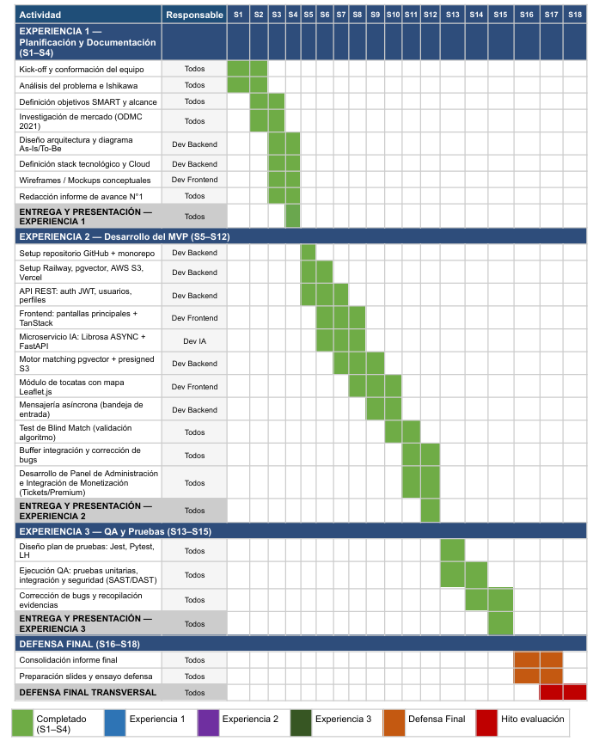
05 · METODOLOGÍA
Cronograma y plan de trabajo por experiencias
Estructura por Experiencias
Exp. 1 (S1-S4) — Planificación: kick-off, Ishikawa, objetivos SMART, arquitectura y stack Cloud.
Exp. 2 (S5-S12) — Desarrollo del MVP: APIs, frontend, microservicio IA, matching, tocatas y mensajería.
Exp. 3 (S13-S15) — QA y pruebas: plan de pruebas, ejecución unitaria/integración/seguridad y corrección de bugs.
Defensa (S16-S18): consolidación del informe final, preparación de slides y ensayo de la defensa.
Hitos de entrega: Avance N°1 (S4) · Avance N°2 (S11-12) · Avance N°3 (S15) · Defensa Final (S17-18)

Slide 14
07 · REQUERIMIENTOS
Requerimientos funcionales y no funcionales
Requerimientos No Funcionales (Atributos de Calidad)
Seguridad: JWT + bcrypt + HTTPS + presigned URLs (5 min)
Confiabilidad: Arquitectura distribuida — el gateway opera si el microservicio IA falla
Precisión: Similitud coseno sobre vector de audio — elimina sesgo humano
Disponibilidad: Railway, Vercel CDN global y AWS S3 (99,999999999%)
Oportunidad: Respuesta API < 2 seg, polling cada 2 seg
Integridad: Validación de esquema, claves foráneas y rollback automático
Requerimientos Funcionales
RF-01/02: Registro, autenticación JWT y perfil musical con demo
RF-03/04: Análisis de audio asíncrono y motor de matching
RF-05/06: Reproductor integrado y módulo de tocatas con mapa
RF-07/08: Notificaciones in-app y subida directa a S3
RF-09/10: Mensajería asíncrona y administración
RF-11/12: Monetización y soporte técnico

Slide 15
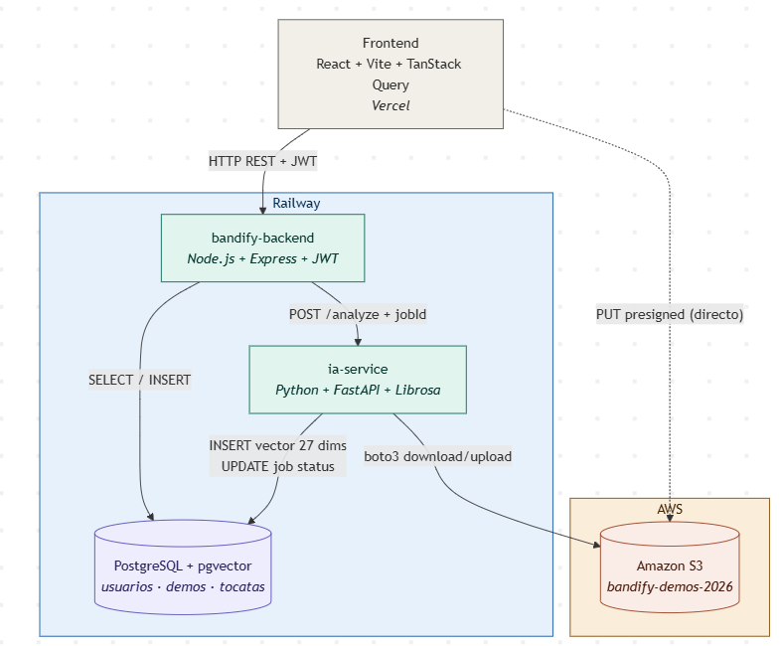
08 · ARQUITECTURA DE SOFTWARE
Arquitectura de Software
Diagrama de Arquitectura Distribuida y Estrategia Cloud. El esquema ilustra la separación de responsabilidades entre el cliente web (Vercel), el procesamiento de negocio y datos (Railway) y el almacenamiento multimedia (AWS S3), destacando el uso de URLs prefirmadas para optimizar el ancho de banda.
Patrón adoptado: microservicios desacoplados en monorepo. El análisis de audio es computacionalmente intensivo y se aísla en un servicio propio que nunca bloquea la API principal; escala de forma independiente y refleja la división del equipo.
Flujo asíncrono: el gateway Node.js delega el análisis al microservicio FastAPI, que responde de inmediato con un jobId y procesa en background, mientras el cliente monitorea vía polling.
Filtrado híbrido en el matching: los géneros declarados (metadata) acotan los candidatos directamente en el WHERE de SQL, y solo sobre ese subconjunto Postgres calcula la similitud coseno con pgvector — menos costo computacional y recomendaciones pertinentes.

Slide 16





08 · ARQUITECTURA DE SOFTWARE
Stack Tecnológico
Bandify se desarrolla sobre una arquitectura de microservicios robusta y escalable, apoyada en un stack tecnológico moderno y eficiente. Cada componente cumple una función específica para garantizar un rendimiento óptimo y una experiencia de usuario fluida.
Frontend
Backend
Base de datos
IA / Audio
React + Vite + TanStack Query
Node.js + Express
PostgreSQL + pgvector
Python + Librosa + FastAPi
Interfaz de usuario, polling del análisis cada 2 seg, subida directa a S3 y mapa Leaflet.js. Desplegado en Vercel.
API REST, autenticación JWT, presigned URLs de S3 y queries de matching con pgvector.
Elegida por su robustez transaccional (ACID), similitud coseno directamente en la base de datos, reduciendo la latencia del motor de recomendaciones.
Extrae el vector de 27 dimensiones con Background Tasks asíncronos y lo guarda en pgvector.
Deploy PaaS
Storage IaaS
Railway + Vercel
AWS S3
3 servicios en Railway. Frontend en Vercel CDN global
Audios subidos directo via pre signed URLs. 5 GB free

Slide 17



Tres roles, tres capas de la arquitectura
Marcelo Palma
Ignacio Farias
Julio Silva
Scrum Master + Dev Backend
Desarrollo de API REST con Node.js, PostgreSQL + pgvector, JWT, URLs pre firmadas de S3, procesamiento asíncrono, despliegue en Railway y coordinación del equipo.
Dev IA + Audio
Microservicio en Python FastAPI ASYNC, Librosa, Background Tasks, análisis de demostraciones de audio y despliegue en Railway.
Dev Frontend + UX
Implementación en React + Vite, TanStack Query para el polling del análisis, carga directa a S3, integración con Leaflet.js y diseño adaptable.

Slide 18
04 · ALCANCE DEL PROYECTO
Presentación de la Solución
Es el momento de observar Bandify en funcionamiento.
En esta demostración en vivo, revisaremos las funcionalidades clave que convierten a nuestra plataforma en una herramienta idónea para músicos independientes chilenos.
Asimismo, analizaremos cómo simplifica los procesos de colaboración y fortalece la creatividad.

Slide 19
10 · CONTROL DE CALIDAD
Certificación de avances y ambiente de pruebas
Certificación de Avances
Ambiente de Pruebas y Seguridad
Ambiente de pruebas: réplica de la configuración del servidor de producción (Railway) con las mismas versiones y variables de entorno.
Respaldo de datos: copia de seguridad de la base de producción restaurada en la instancia aislada Postgres-QA (Evidencia_Backup_QA).
SAST — SonarCloud: 18 vulnerabilidades detectadas y remediadas; calificación de seguridad A tras el hardening.
DAST — OWASP ZAP: escaneo dinámico sobre la app en producción; A+ en SecurityHeaders.com tras el hardening.
Pull Requests obligatorios: ninguna funcionalidad se fusiona a develop sin revisión, capturas/video y pruebas pasando.
Demos por sprint: al cierre de cada sprint se muestran las funcionalidades completadas al docente.
GitHub Projects: tablero Kanban con historial de tareas completadas como evidencia de avance real.
GitFlow + Conventional Commits: el historial fechado demuestra trabajo constante durante el semestre, no concentrado en la entrega.

Slide 20
Estrategia de Pruebas: Pirámide de Testing en 3 niveles
Para garantizar una experiencia óptima en Bandify, implementamos rigurosos procesos de pruebas funcionales y aseguramiento de calidad.
1.
Automatizadas (base):
288 pruebas con Jest, Vitest y pytest sobre los componentes críticos: middlewares JWT, motor de matching vectorial y webhooks de pago.
2.
Funcionales de sistema (caja negra): 21 casos de prueba (CP-01 a CP-21) ejecutados sobre un entorno QA aislado: instancia Postgres-QA restaurada desde un respaldo de producción.
3.
Aceptación de usuario (UAT):
grupo de control de 4 usuarios reales de la industria; hallazgos clasificados por gravedad y mejoras documentadas en bitácora.
Nuestro objetivo es ofrecer una plataforma estable y confiable, permitiendo que los artistas concentren plenamente su atención en su creatividad musical.

Slide 21
10 · PLAN DE PRUEBAS
Plan de Pruebas de Software
Matriz de trazabilidad: casos de prueba ejecutados en la Experiencia 3 (semanas 13-15), alineados a los requisitos del sistema.
ID | Tipo | Módulo | Criterio de éxito
UT-01 | Unitaria | Servicio IA | El vector extraído tiene longitud 27 y todos los valores son numéricos (Pytest).
UT-02 | Unitaria | Backend | El endpoint de matching devuelve resultados ordenados de mayor a menor compatibilidad.
IT-01 | Integración | Backend + IA | El job pasa de processing a done con el vector guardado en pgvector (Jest + Supertest).
IT-02 | Integración | Frontend + Backend | El polling de TanStack Query muestra “Perfil listo” al completar el análisis.
ST-01 | Seguridad | Backend | Respuesta 403 al intentar acceder a recursos de otro usuario con JWT válido.
US-01 | Usabilidad | Frontend | Puntaje Lighthouse ≥ 80 en accesibilidad de la página principal.
SG-01 | Seguridad (SAST) | Todo el código fuente | SonarCloud: 0 vulnerabilidades abiertas y calificación de seguridad A.
SG-02 | Seguridad (DAST) | App desplegada | OWASP ZAP sin alertas de riesgo alto; A+ en SecurityHeaders.com.

Slide 22
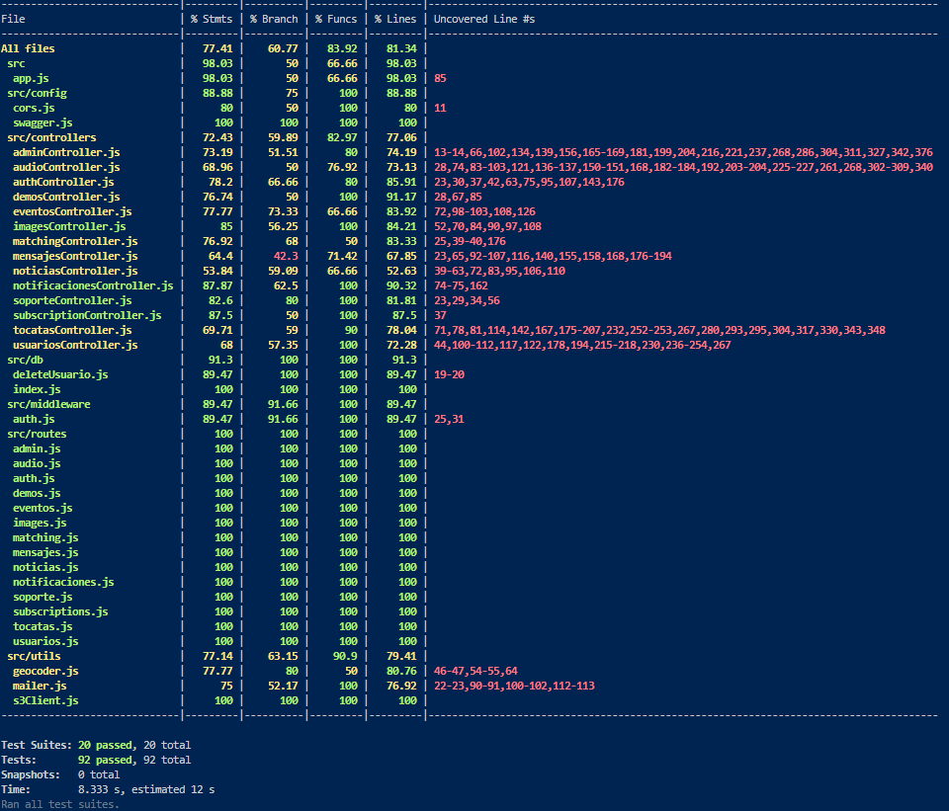
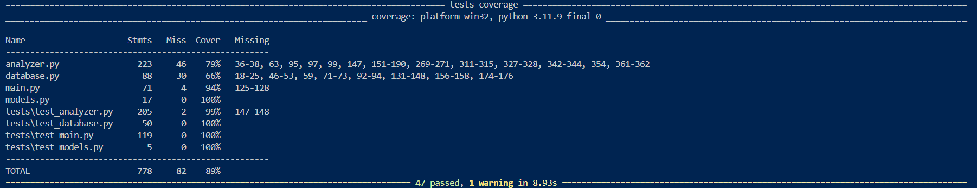
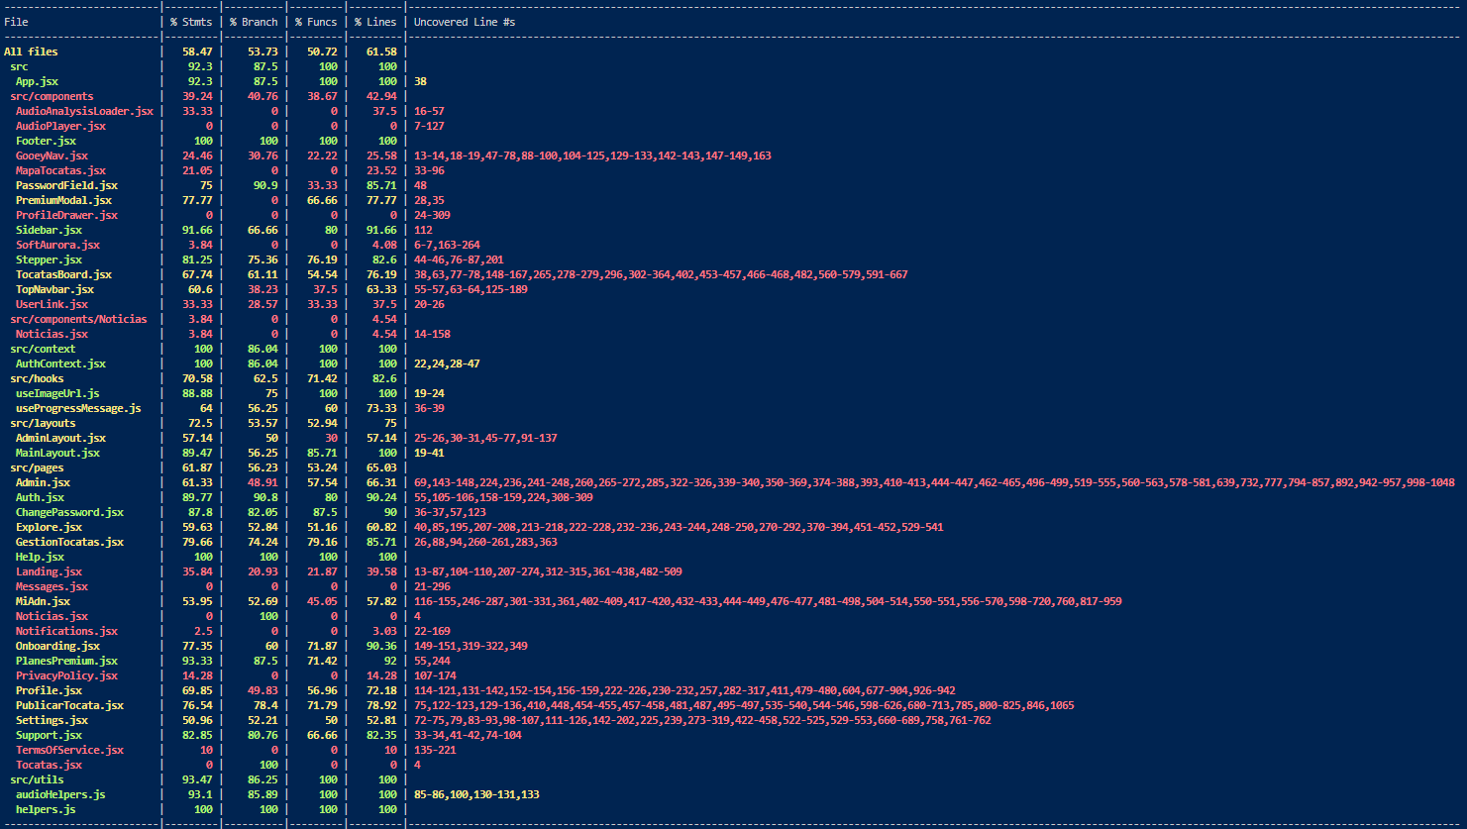
Evidencia Real de Ejecución de Pruebas Automatizadas
Resultados obtenidos con Jest, Vitest y pytest-cov sobre los tres servicios de la arquitectura distribuida, ejecutados en la Experiencia 3 (semanas 13-15).
Microservicio IA — pytest-cov
47 pruebas exitosas del microservicio Python/FastAPI, 80,0% de cobertura de líneas.
Frontend — Vitest
149 pruebas exitosas sobre componentes, páginas y hooks, 61,6% de cobertura de líneas.
Backend — Jest + Supertest
92 pruebas exitosas, 81,3% de cobertura de líneas en controladores, rutas y middleware.
Auditoría de seguridad complementaria: SonarCloud (SAST) y OWASP ZAP (DAST) — 0 vulnerabilidades abiertas y calificación A/A+ tras la remediación.

Slide 23
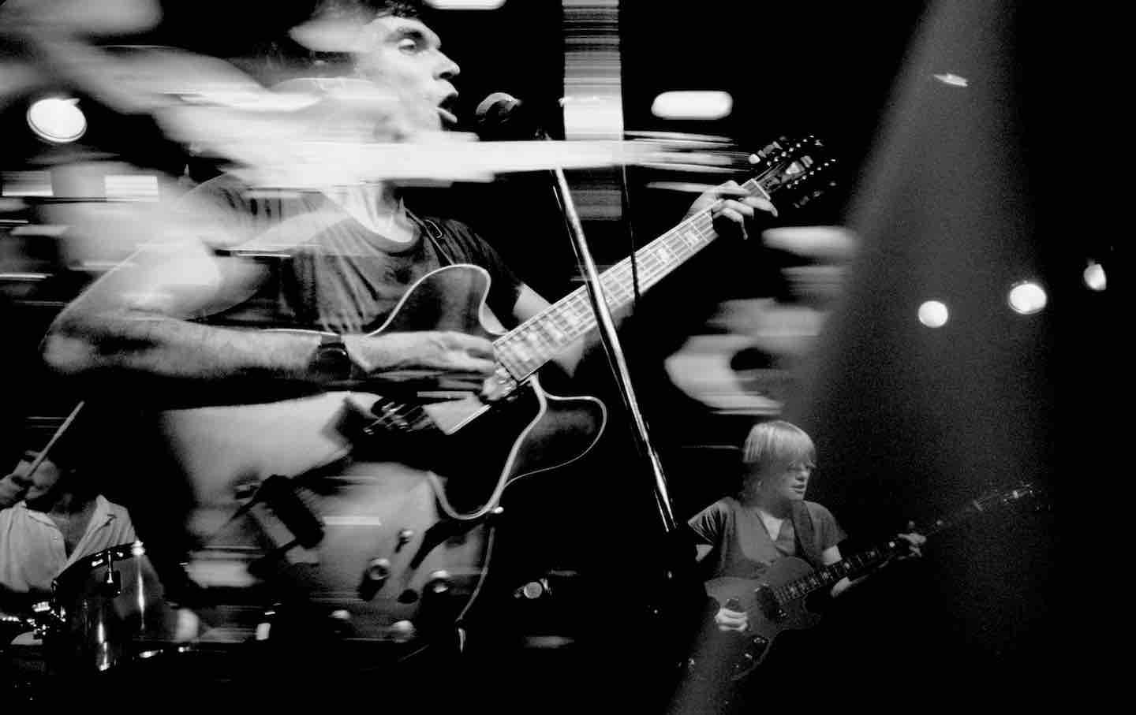
Mejoras Aplicadas Post-Testing
Remediación SAST (SonarCloud)
UAT crítico: recuperación de contraseña
Mejoras UI/UX derivadas de usabilidad
18 vulnerabilidades detectadas (inyección en logs, exposición de framework) → refactorización y saneamiento de entradas. Calificación de seguridad: de E a A, 0 issues abiertos.
El Usuario 3 detectó la imposibilidad de recuperar contraseña (gravedad crítica) → se implementó flujo de restablecimiento con tokens de único uso vía Brevo.
Sistema global de notificaciones Toast para feedback inmediato en transacciones críticas y toggle de visibilidad de contraseñas en formularios.
Hardening DAST (OWASP ZAP)
Módulo de eventos
UAT: etiquetas y descriptores del perfil
Ausencia de cabeceras de seguridad HTTP → se configuraron CSP, X-Frame-Options, HSTS y se restringió CORS al origen autorizado.
El catálogo de eventos masivos (API Ticketmaster) no era pertinente al usuario objetivo → se migró a autogestión comunitaria con Live Preview y filtrado dinámico.
el género ahora lo declara el músico (User Tags) y la IA describe el audio en lenguaje simple: Textura, Color Armónico y Presencia Rítmica. Validado con el grupo de control.

Slide 24
Conclusiones y aprendizajes
Cumplimiento de objetivos.
Lecciones de Ingenieria:
1.
2.
Valor del desacoplamiento: Delegar la carga pesada de la IA a un microservicio exclusivo en Python evitó cuellos de botella en la API principal.
Seguridad como pilar: Las auditorías tempranas (SAST/DAST) no son un trámite final; permitieron corregir 18 vulnerabilidades y subir la calificación de seguridad de E a A.
Validación técnica y comercial: Se logró desplegar una arquitectura distribuida (React, Node.js, FastAPI) a costo $0.
MVP Funcional: Se cumplieron los hitos centrales: el motor de matching objetivo (IA/pgvector) y la cartelera de tocatas autogestionada.
Impacto y futuro:
3.
Bandify demuestra que es posible modernizar el networking informal de la escena independiente chilena.
Próximos pasos: Ejecución de pruebas de estrés (carga) y evolución del algoritmo de recomendación.

Slide 25

¡Muchas Gracias!
¿Preguntas?

